Slide 1
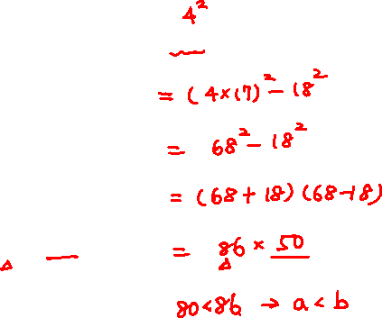
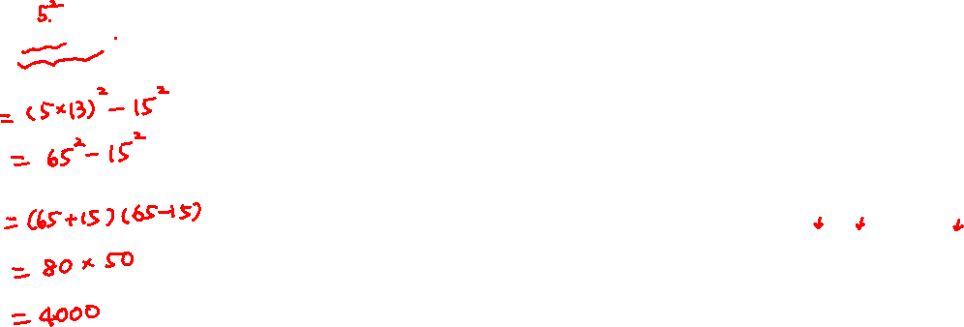

平方差比較大小
已知 a = 25 × 13² – 15²，b = 16 × 17² – 18²，比較 a、b 的大小關係為何?
平方差公式
a² – b² = (a + b)(a – b)
指數律
a^{n} × b^{n} = (a × b)^{n}
學生練習
判斷下列各式的值，何者最大?
(A) 81 × 47² – 27² (B) 121 × 37² – 43² (C) 256 × 42² – 522² (D) 144 × 54² – 498²
解答： (C)
Notes:
[讀題]
來看這一題，已知 a、b，比較它們的大小關係?
觀察這兩個數，
如果要用四則運算的規則來計算會很麻煩，
注意到式子中有 平方 減 平方的形式，這時應該會聯想到 平方差公式<動>，
[觀察到 25 是 5 的 2 次方，聯想到指數律]
可是前面還有個 25 ，怎麼辦呢?
很容易想到 25 是 5 的 2 次方，
根據指數律<動>，這兩個數都有 2 次方，相乘，
就可以寫成 (5 x 13)^2 然後再減 15 的平方，
也就是 65 ^2 減 15^2，這樣就可以用平方差公式了
會變成 (65 + 15)(65 – 15) = 80 x 50 = 4000。
[相同的方法計算 b ]
接著來看 b，一樣的，16 是 4 的平方，
那麼就可以寫成 (4 x 17)^2 – 18^2 = (68 + 18)(68 – 18) = 86 x 50
觀察到這兩個數這裡的 50 是相等的，
只要比較前面這個 80 和 86 就可以，而 80 比 86 小，
所以就知道答案是 a 小於 b 。
[重點整理]
在這一題中，老師用到了兩個公式，可以幫助我們簡化計算
首先觀察到了 平方 減 平方 這個形式，所以聯想到想要用 平方差公式 (1)，
但前面還有一個數，發現是平方數，想到先利用指數律合併 (2)，
之後就可用平方差公式來運算。
學生練習只是數字改掉，觀念和技巧都一模一樣，請同學依樣畫葫蘆的練習囉

